Slide 1
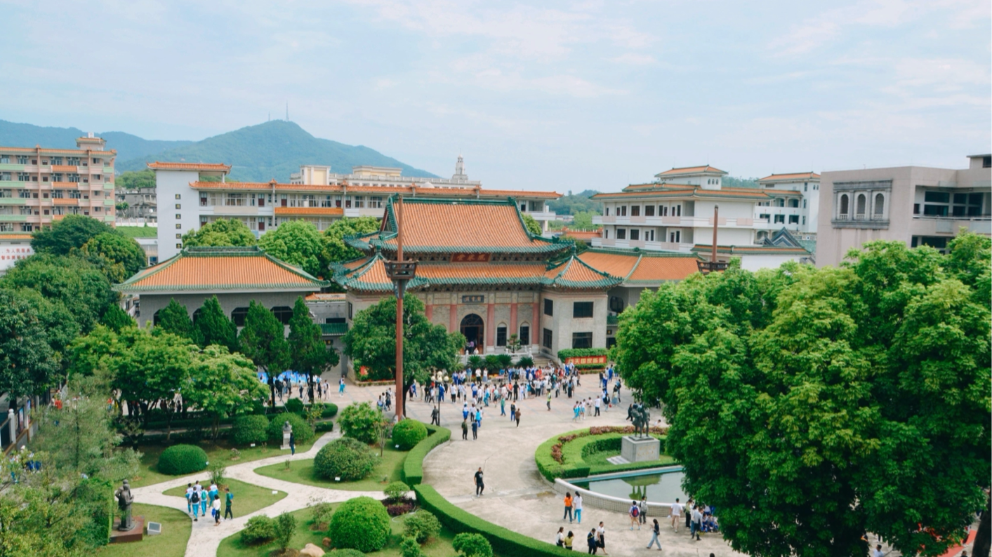

第二学习小组
2025/06/17

Slide 2
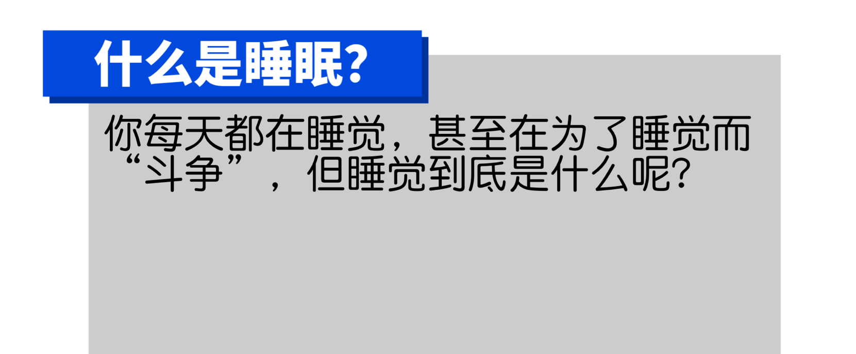
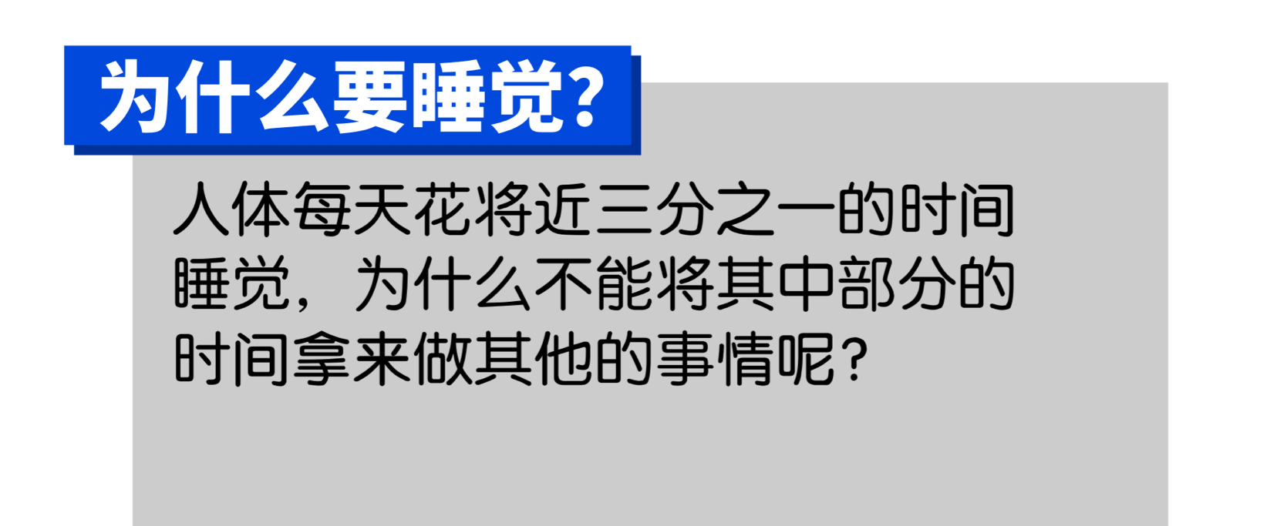
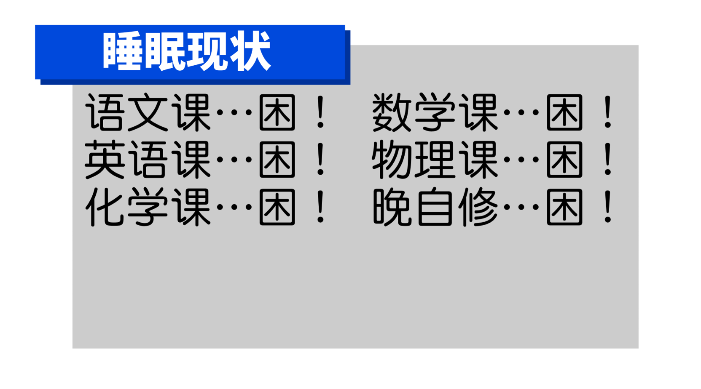
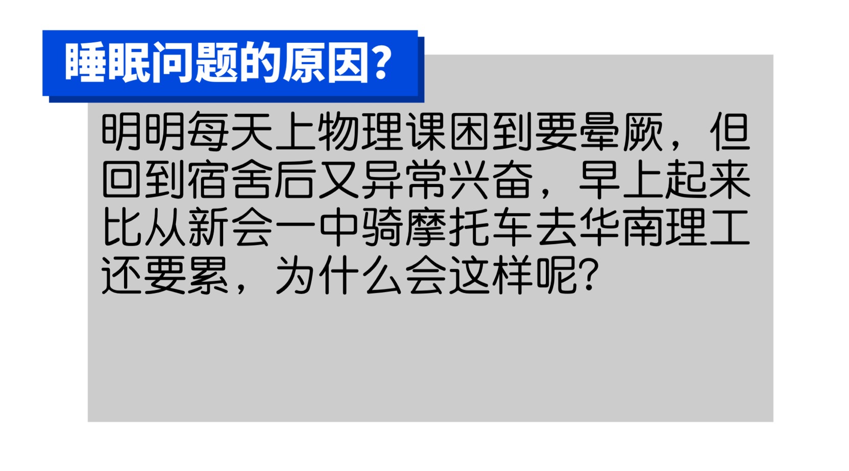

CONTENTS
目
录

Slide 3
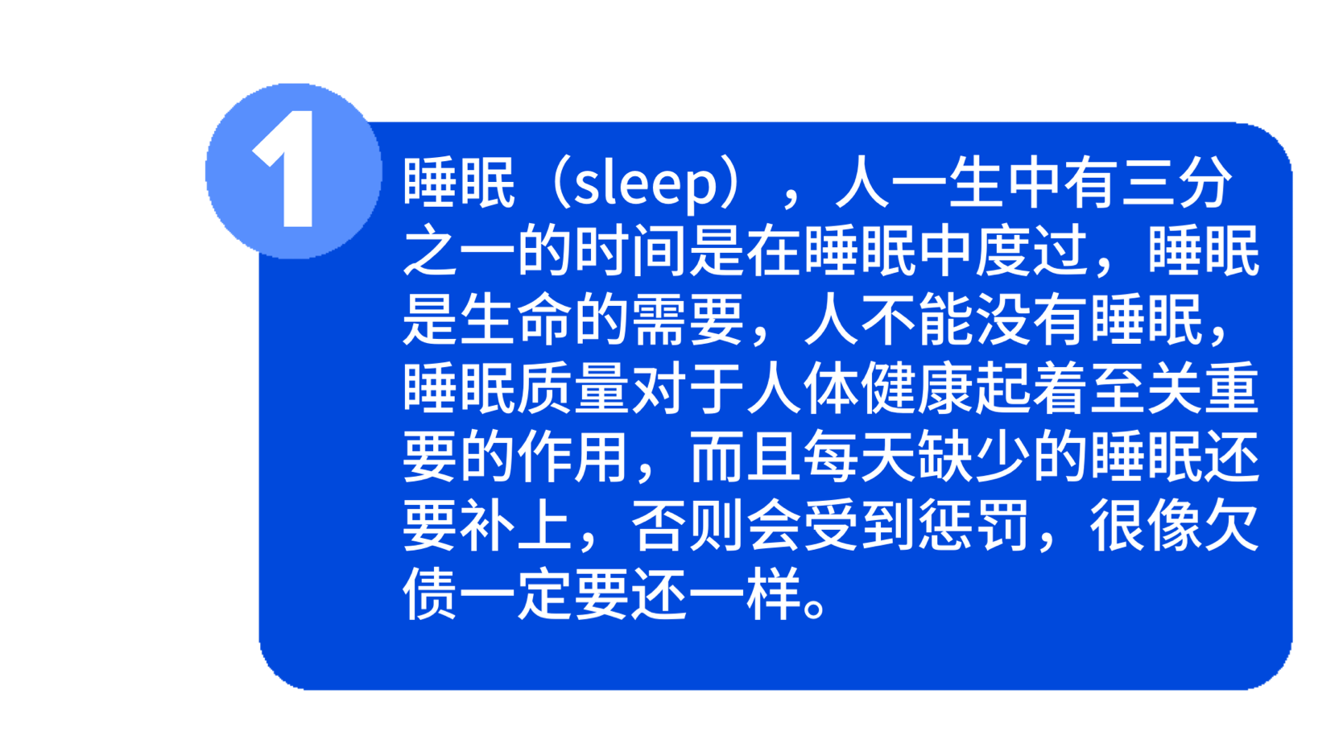
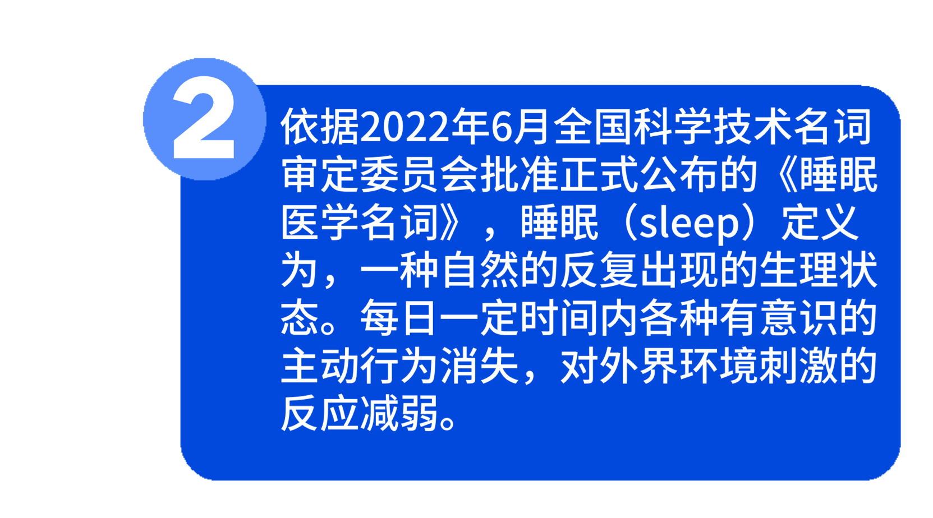
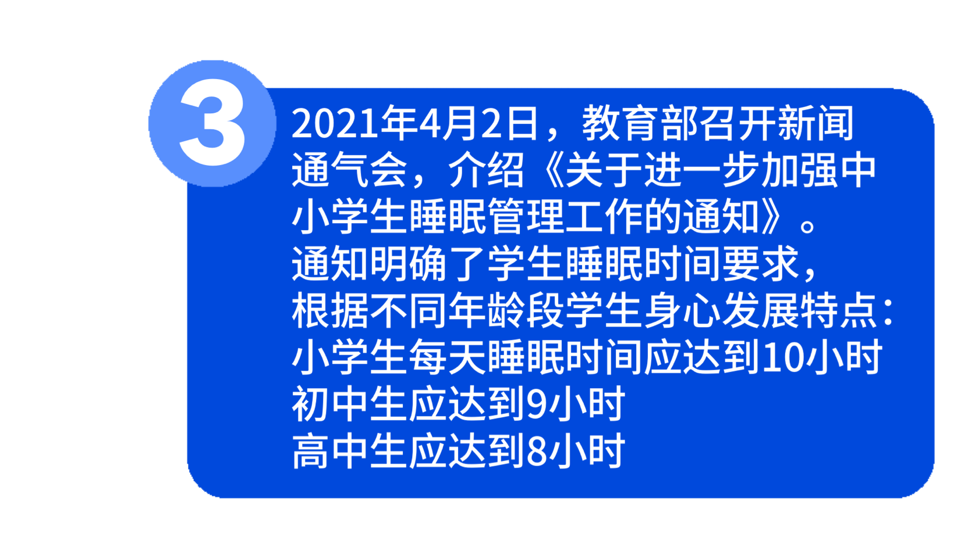
什么是睡眠？
What?
“一切有生之物，都少不了睡眠的调剂。”
——莎士比亚​

Slide 4

观看并思考
人类为什么要进化出这么长的睡眠时间？
睡觉的意义是什么？

Slide 5
生理修复与健康
身体恢复：睡眠期间，身体修复受损细胞、合成蛋白质、促进肌肉生长，同时释放生长激素，尤其对儿童青少年发育非常关键
免疫强化：睡眠不足会削弱免疫系统，增加感染风险；充足睡眠可提升抗病能力。
代谢调节：睡眠可帮助稳定血糖、控制食欲激素（如瘦素和饥饿素），长期缺觉与肥胖、糖尿病风险相关。
为何要睡觉？
Why?
研究显示，每晚睡眠少于6小时的人，
冠心病风险增加20%，
中风风险增加15%。
大脑功能与认知
记忆巩固：睡眠是大脑整合和巩固记忆的关键阶段，尤其是深度睡眠（慢波睡眠）对学习能力至关重要。
脑部排毒：睡眠中脑脊液会清除代谢废物（如β-淀粉样蛋白，与阿尔茨海默病相关）。
注意力与决策：缺觉会导致反应迟钝、判断力下降，类似醉酒状态。
情绪与心理健康
情绪调节：睡眠不足易引发焦虑、抑郁或情绪波动，REM睡眠阶段（快速眼动期）对处理负面情绪尤为重要。
心理韧性：良好睡眠能提升压力应对能力，降低精神疾病风险。

Slide 6
问题
你认为你的睡眠质量如何？
睡眠时长？睡眠质量？有无失眠/多梦…？

Slide 7
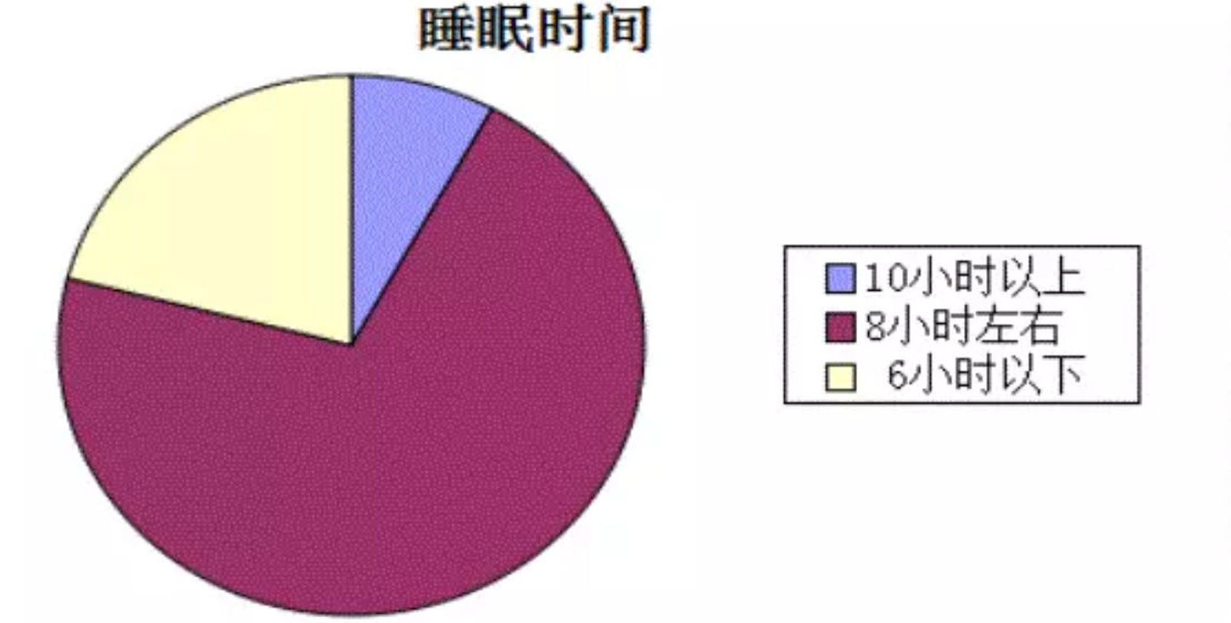
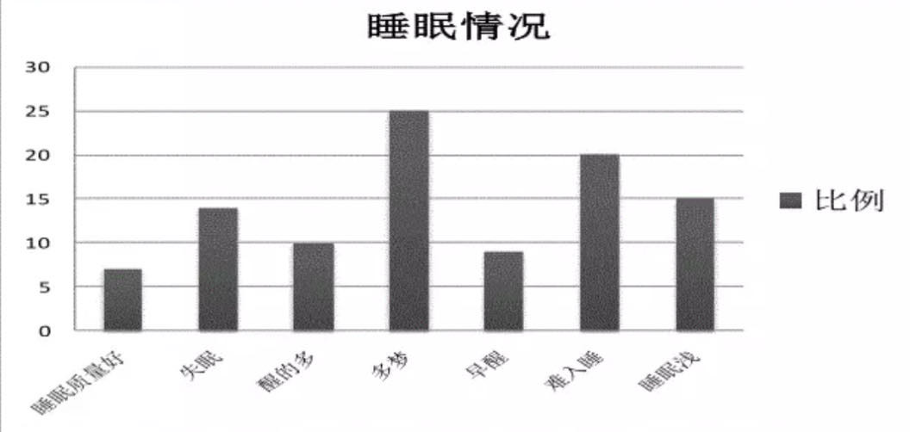
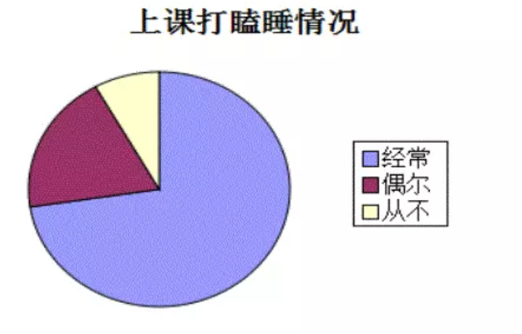
我国其他地方的调查：
数据
Statistics
我国中学生睡眠普遍不足。
中小学生睡眠时长整体不足：高中生平均睡6.5小时
初中生7.48小时
小学生为7.65小时

Slide 8
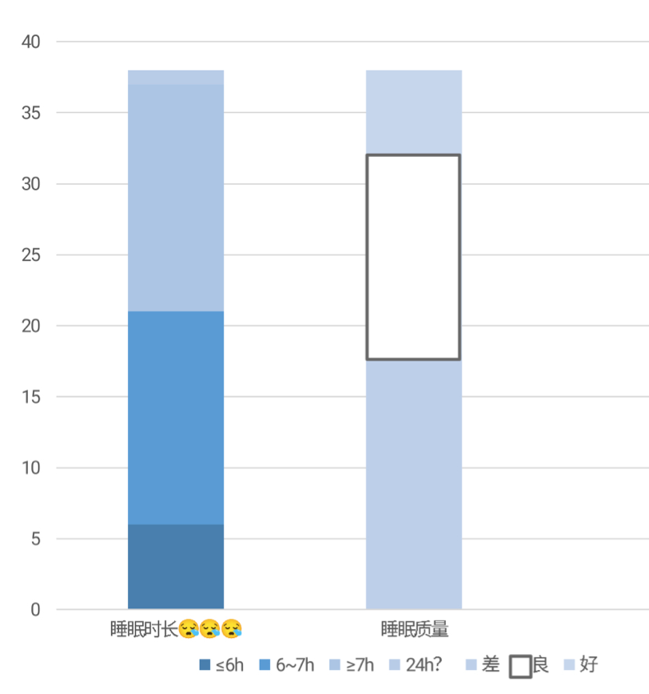
根据周六的调查：
数据
Data
睡觉时长
≤6h：6人
6~7h：15人
≥7h：16人
24h?!：1人
睡眠质量
差：18人
良：14人
好：6人
我们至今仍未知24小时是怎么睡的。

Slide 9

颁奖
我们注意到…
「睡美人」黄羿铭
尽管晚上睡的不多，
但白天依旧精神。
「特困生」苏凤苗
真的很困。

Slide 10
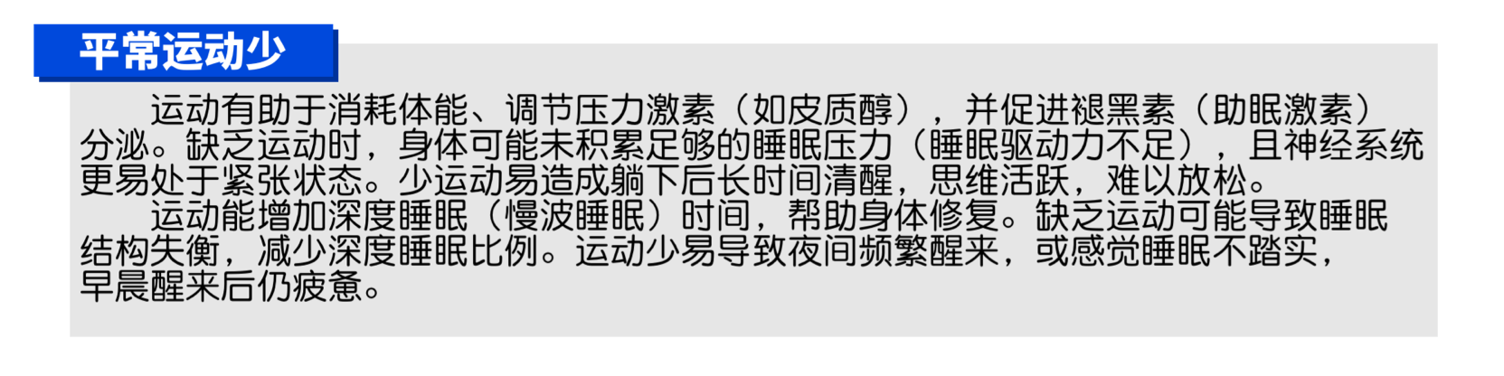
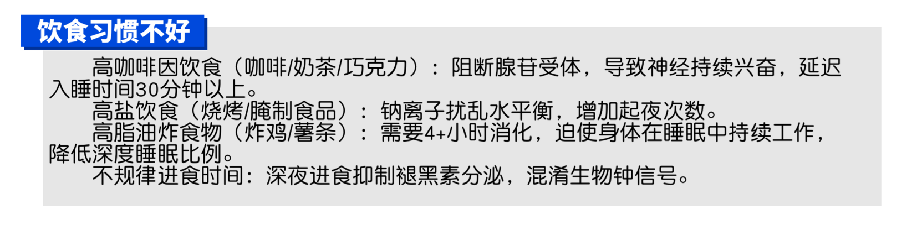
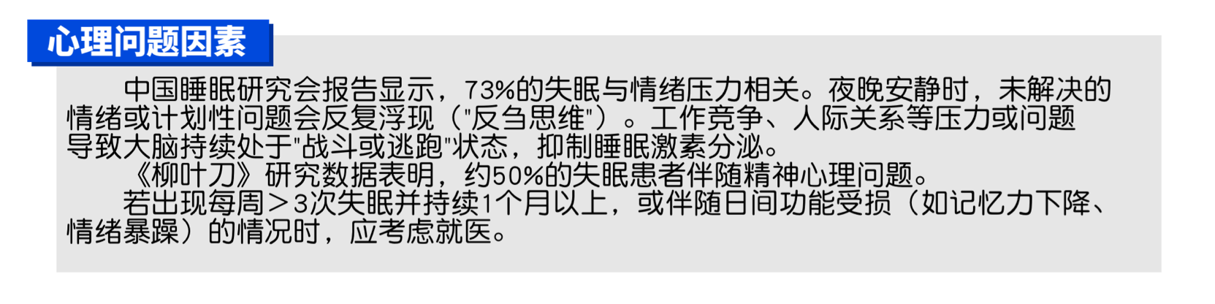
问题的原因
Causes
“城市永不入眠，于是它的居民也学会了失眠。”
—— 简·雅各布斯《美国大城市的死与生》
若本来就受到这三个因素影响
还熬夜不睡觉，问题就更大了

Slide 11
问题讨论
作业 VS 睡觉
你认为哪个更重要？
场景
张三同学今天晚自修的时候被几道物理题弄的头昏脑胀，到他终于攻破了这几道难题时，下课铃声就好似通关音乐一样响了起来。张三同学一时间不知所措，回到宿舍后攻破化学题又花费了大量的时间，而语数英还一字未动呢！于是张三同学选择在冲凉房里挑灯夜读…

Slide 12
大师分享
邀请睡眠大师分享习惯
快速入眠法#1
快速入眠法#2

Slide 13
睡前吃富含色氨酸的食物
色氨酸是合成褪黑素（睡眠激素）和血清素（调节情绪和睡眠）的前体
食物：牛奶、酸奶、鸡蛋、鸡肉、坚果（如杏仁、核桃）、香蕉、豆类。
最佳时间：晚餐或睡前1~2小时少量摄入（如一杯温牛奶）。
解决方案之
吃得好又对
Eat Properly!
摄入镁和钙
镁舒缓神经、减轻焦虑；钙帮助大脑利用色氨酸
食物 ：
镁：深绿叶菜（菠菜）、南瓜籽、黑巧克力（85%以上可可）。
钙：乳制品、豆腐、芝麻。
“咖啡是睡眠的敌人，却是清醒时的盟友。”
—— 巴尔扎克
睡前避免摄入咖啡因
咖啡因阻断腺苷（促睡眠物质）受体，延迟入睡时间
隐藏来源：咖啡、茶、巧克力、可乐、部分止痛药。
建议：敏感人群午后避免摄入（半衰期约5~6小时）。
草本助眠
洋甘菊茶：含芹菜素，与大脑GABA受体结合，缓解焦虑。
酸樱桃汁：天然褪黑素来源，可改善睡眠时长和质量。

Slide 14
有氧运动丨改善睡眠连续性
推荐项目：快走、慢跑、游泳
作用：提升体温后自然下降的过程促进睡意，增加深度睡眠时长。
美国睡眠基金会指出，每周3次30分钟有氧运动可使入睡时间缩短50%。
解决方案之
运动后更好
Exercise!
力量训练丨减少半夜醒来次数
推荐项目：自重训练（深蹲、俯卧撑）、小重量器械
注意：避免睡前3小时进行，以免神经兴奋
“疲劳是枕头的盟友。”
—— 达·芬奇
黄金运动时段
晨间（7:00-9:00）：户外运动接触阳光，同步生物钟，刺激褪黑素夜间分泌
傍晚（16:00-18:00）：体温峰值期，运动后体温下降与夜间自然降温重叠，助眠效果显著。
避免时段：睡前3小时内剧烈运动（可能因肾上腺素升高导致清醒）。

Slide 15
4-7-8深呼吸法
吸气4秒 → 屏息7秒 → 缓慢呼气8秒（重复5次）
激活副交感神经，降低心率，缓解紧张。
解决方案之
心情需放松
Relax Yourself!
渐进式肌肉放松法
从脚趾到头部，逐部位收紧肌肉5秒 → 彻底放松10秒。
释放躯体化压力，尤其适合长期肌肉紧张者。
“先睡心，后睡眼。”
—— 宋代养生家
蔡季通《睡诀》
接触自然
多一些在校园里逛逛，看看风景，放松身心。日本研究表明，每天20分钟接触自然可降低皮质醇水平，优化睡眠。
艺术表达
自由书写：不加修饰地随意写满一页纸，释放潜意识压力。
随意涂鸦/填色，激活大脑默认模式网络（类似冥想效果）。

Slide 16
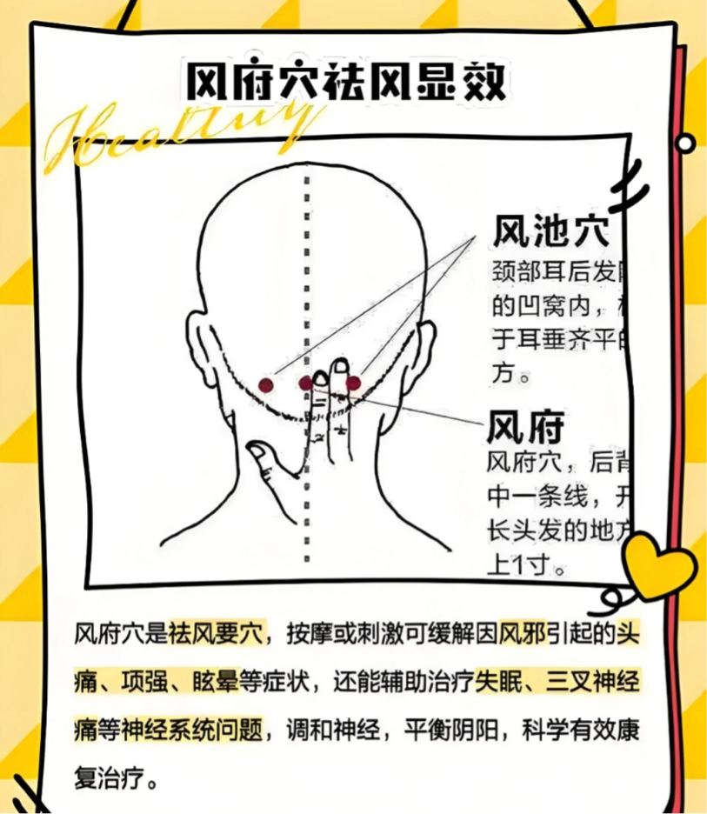
中医有着悠久的历史，
我们不妨看看中医怎么说
解决方案之
中医的力量
Tradition!
-¥300

Slide 17
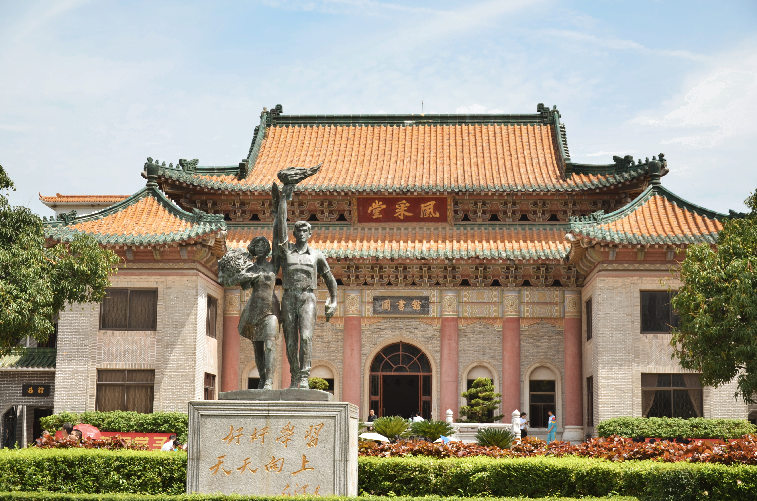
活动
现在就开始行动
发放小卡片
在卡片上写下本周你要改掉的一个睡眠坏习惯或者要养成的好习惯

Slide 18




Slide 19

第二学习小组
李民邦组长：PPT制作，统筹管理
龙 影组员：视频搜集
李卓燕组员：数据调查
李浩锋组员：PPT制作，视频搜集
李 淋组员：PPT制作
特别鸣谢
昇华班全体同学：提供了丰富高质量的数据
李进强医生：医疗指导
制作人员
Credits
筹备一个班会也是很辛苦的

